Slide 2
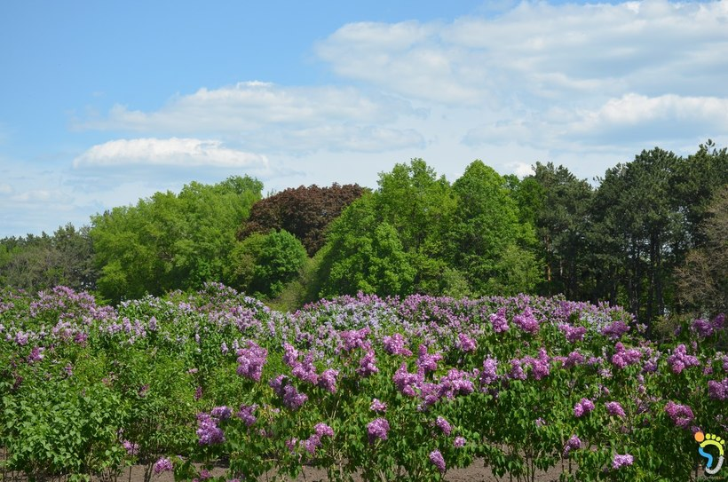
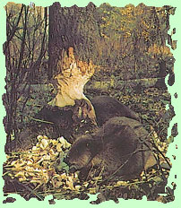
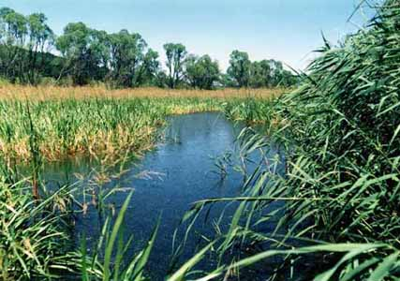
Охраняемые территории Липецкой области
Липецкая область – небольшая по занимаемой площади, но на этой густо заселенной и интенсивно освоенной человеком земле уцелели уникальные природные объекты, заслуживающие особенно внимательного к ним отношения, заповедники, заказники и памятники природы.

Slide 4
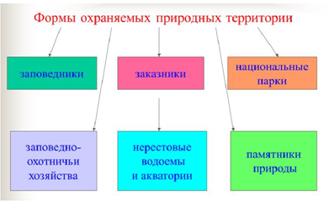

Slide 5
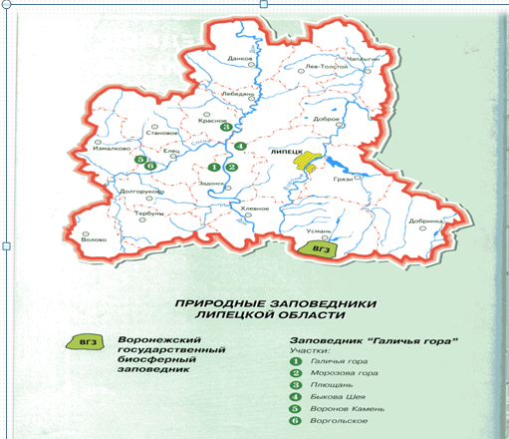
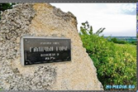

Slide 6
Заповедные места Липецкого края

Slide 9
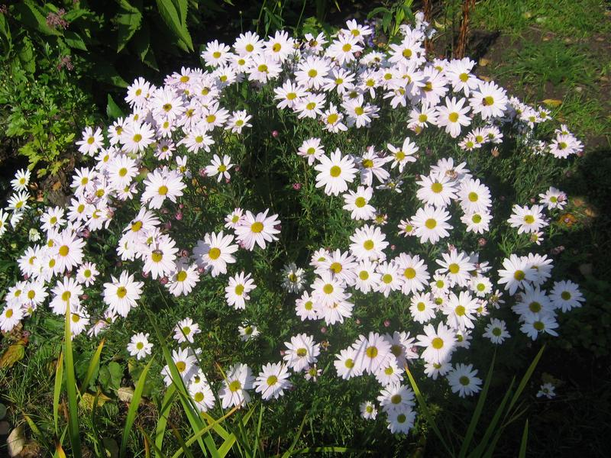
Заповедники - образцы нетронутой, дикой природы - по праву называют природными лабораториями.
Они особенно нужны нам сейчас, когда мы должны понять направления изменений природной Среды под влиянием деятельности человека и отыскать пути наиболее бережного и разумного использования ее богатств.

Slide 11
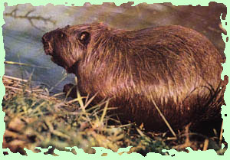
ГЕОГРАФИЧЕСКОЕ ПОЛОЖЕНИЕ ЗАПОВЕДНИКА
Воронежский биосферный заповедник
расположен в центре России, в Воронежской и Липецкой областях. Расположен в пределах Окско-Донской низменности.
В лесостепной зоне и занимает северную часть знаменитого Усманского бора, история которого насчитывает более 2 тысяч лет.
Своим возникновением Воронежский заповедник обязан речному бобру.
Этот ценный зверек к началу нашего века был почти полностью истреблен на территории нашей страны.
Жалкие остатки бобра сохранились в поймах некоторых мелких рек, в т.ч. Усманки, протекающей на территории нашего заповедника.
Для сохранения найденных здесь зверьков и был создан в 1923 г бобровый заказник, который был узаконен правительством как заповедник в 1927 г.

Slide 16
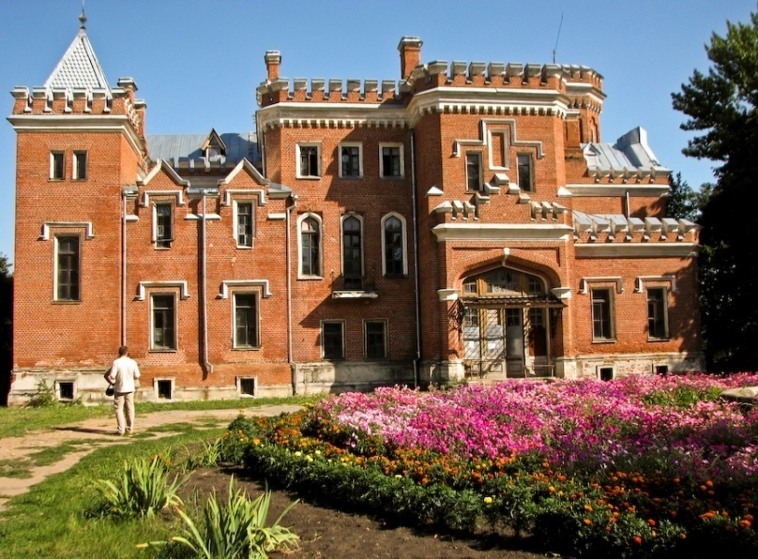
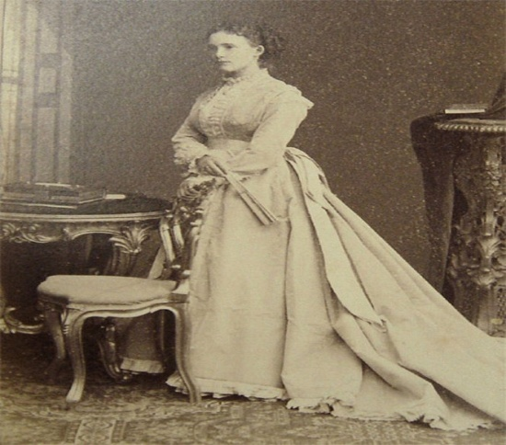
Замок принцессы Ольденбургской
В 1879 году император Александр II подарил на свадьбу своей родственнице, герцогине Ольденбургской, имение в поселке Рамонь.
Более века назад на огороженной многокилометровым забором территории содержались олени, привезенные из Европы для разведения в рамонских лесах.
Впоследствии они стали родоначальниками ныне существующего стада в Воронежском государственном биосферном заповеднике.

Slide 17
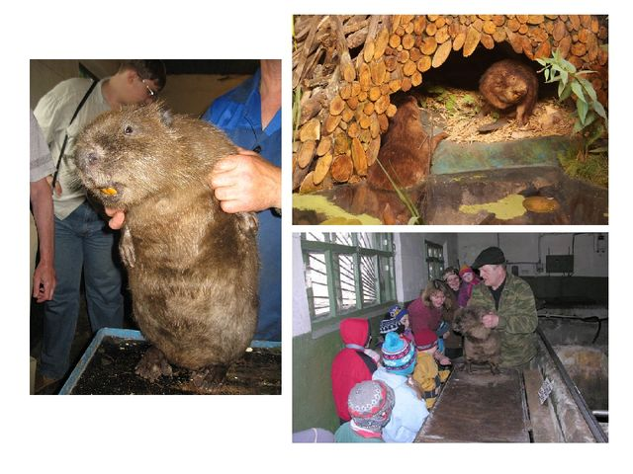

Slide 19
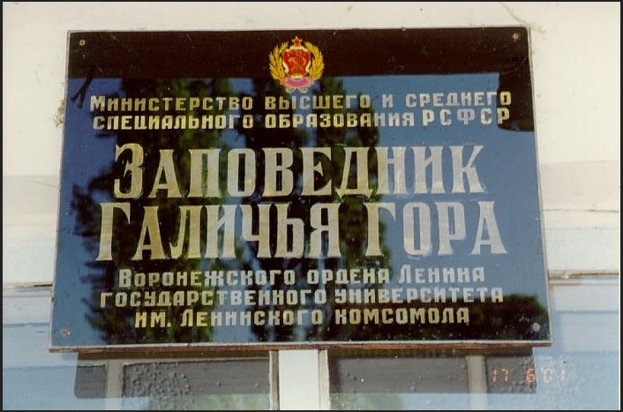
«Страна живых ископаемых» - так говорят о заповеднике «Галичья гора»
Несмотря на малую площадь,230 гектаров, он широко известен в нашей стране и за рубежом.
Эту известность ему придали произрастающие в урочищах заповедника, прежде всего, реликтовые, а также редкие и исчезающие виды растений.
Нагорные дубравы и березняки, разнотравно-злаковые степи, известняковые скалы подчеркивают особенную красу природы Липецкого края.

Slide 25
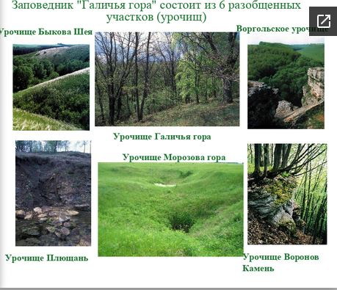
Заповедник образован в 1925 году и состоит из шести разрозненных участков, расположенных друг от друга на расстоянии 20-40 километров в Елецком, Задонском, Краснянском и Липецком районах.
Одно из интереснейших урочищ с редкой флорой – Плющань.
Иногда её называют « Липецкой Швейцарией». Среди разреженных березняков раскинулись лужайки, напоминающие горный луг.
В Липецком районе располагается следующий участок заповедника «Галичья гора» - урочище Быкова шея . Это единственный на территории области участок ковыльной степной целины.
На правобережье реки Воргол в Елецком районе раскинулись живописные урочища - Воргольские скалы и Воронов камень , создающие впечатление горного ландшафта.
До настоящего времени заповедник «Галичья гора» остаётся уникальной жемчужиной природы на Русской равнине. Более 1000 видов растений, среди них свыше 60 реликтовых и редких, произрастает на заповедных участках. Сегодня, кроме исследований ботанических, производятся работы по изучению животного мира и другие.

Slide 27
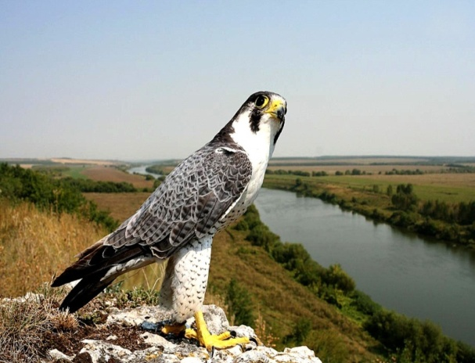
Питомник хищных птиц
В 1990 году в заповеднике "Галичья гора" был создан питомник редких видов хищных птиц, занесенных в Красную книгу РФ.
Основной целью его организации является восстановление находящихся под угрозой исчезновения популяций этих птиц.
В настоящий момент в питомнике содержатся соколы-балобаны, сапсаны, орлы-могильники, беркуты и некоторые другие хищные птицы.

Slide 29
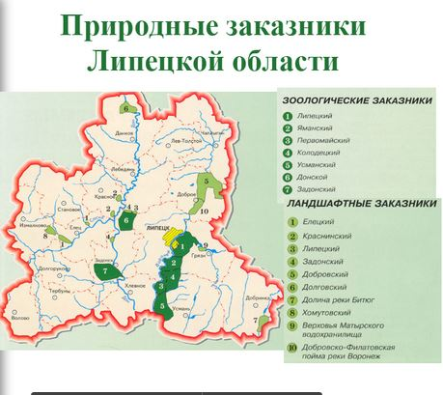

Slide 31
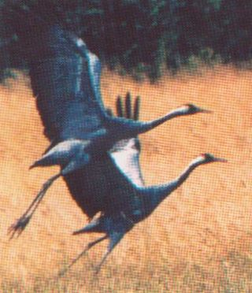
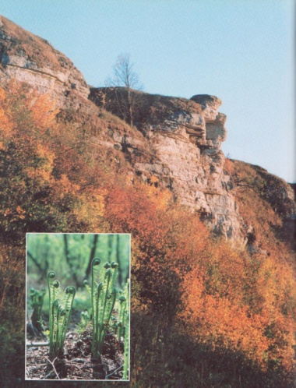
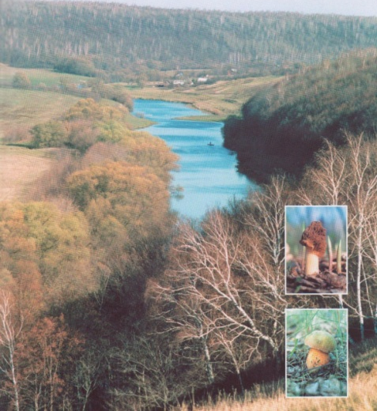
Государственные заказники - это постоянно или временно выделенные в установленном порядке территории, в границах которых обеспечиваются охрана и воспроизводство природных систем и видов их компонентов, представляющих эталонную, научную, историко-культурную, экономическую ценность.
На территории государственного заказника запрещается любая деятельность, нарушающая экосистемы заказника или угрожающая сохранности объектов, имеющих особую научную или культурную ценность.

Slide 32
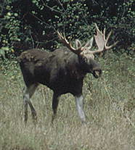
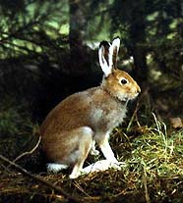
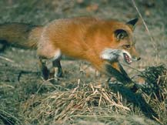
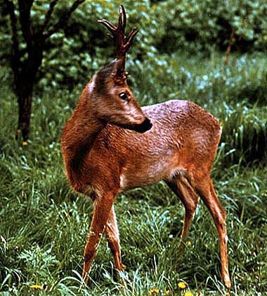

Slide 38
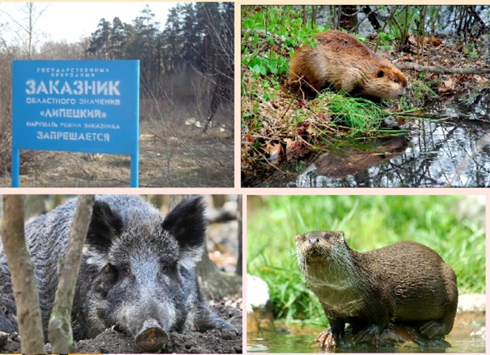

Slide 39
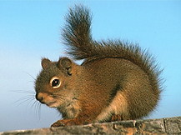
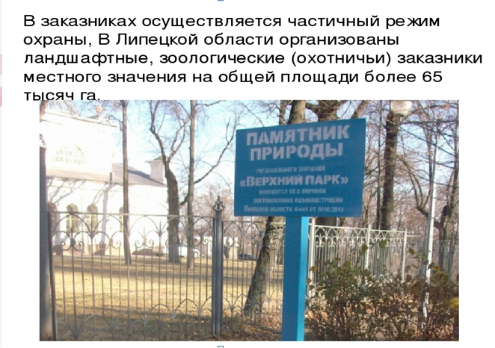

Slide 40
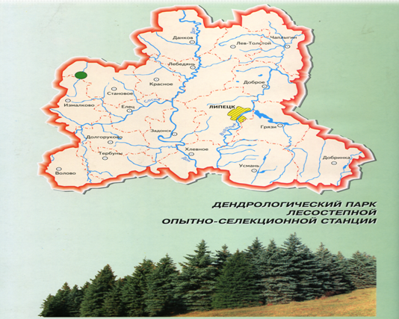
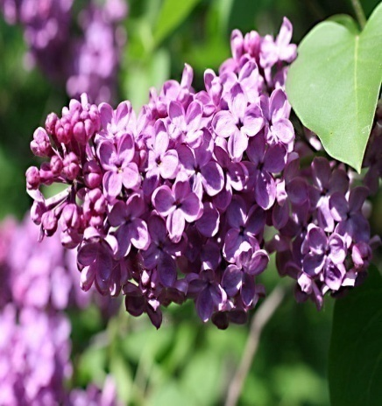
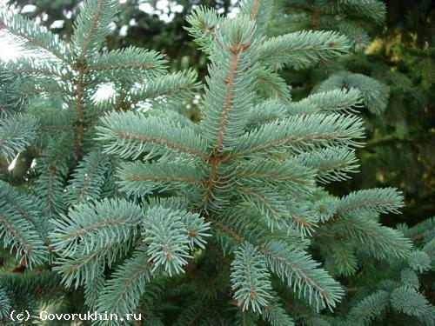
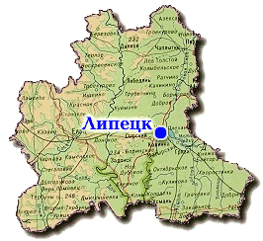

Slide 41
ДЕНДРОЛОГИЧЕСКИЙ ПАРК ЛЕСОСТЕПНОЙ ОПЫТНО-СЕЛЕКЦИОННОЙ СТАНЦИИ

Slide 42
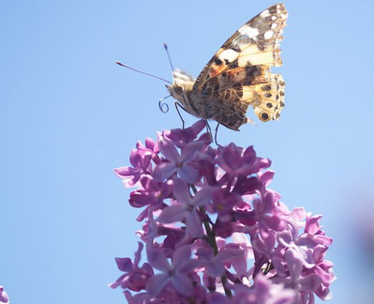
Дендрология —раздел ботаники, изучающий древесные растения (деревья и кустарники).
Дендрологический парк – особые природоохранные организации, где в целях сохранения разнообразия и обогащения растительного мира создаются специальные живые коллекции деревьев и кустарников, произрастающих как в данной местности, так и на других континентах.

Slide 43
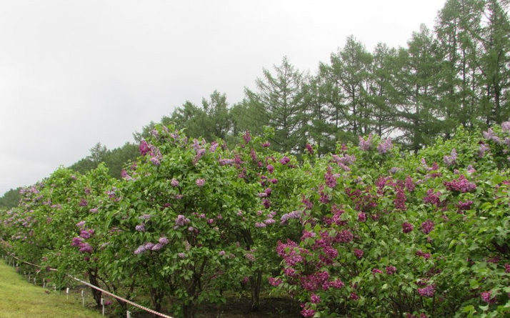
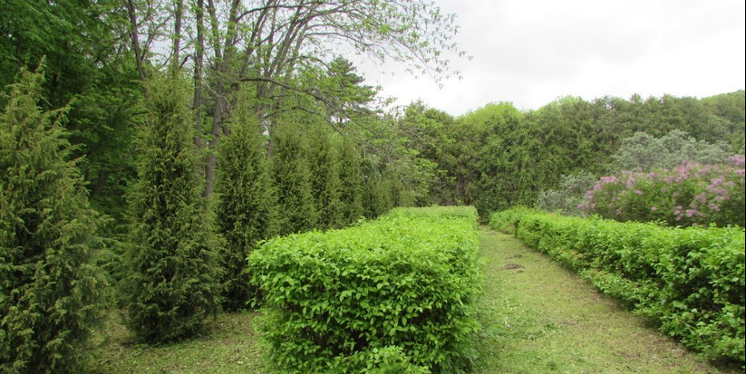
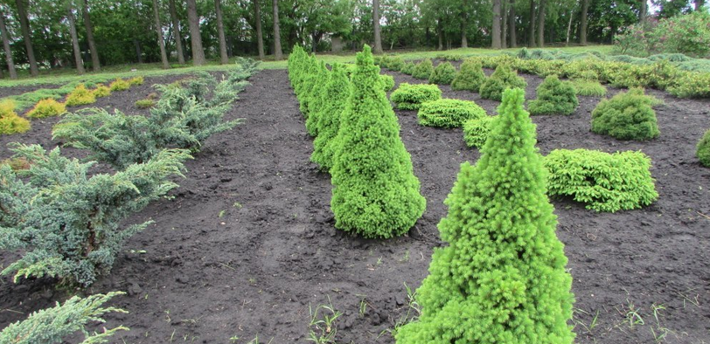
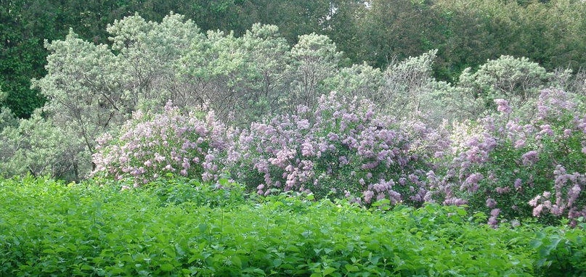
Дендрологический парк

Slide 45
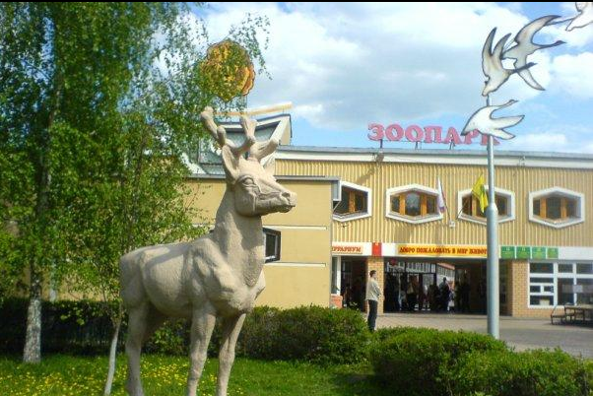
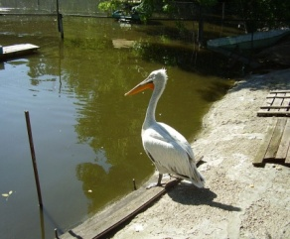
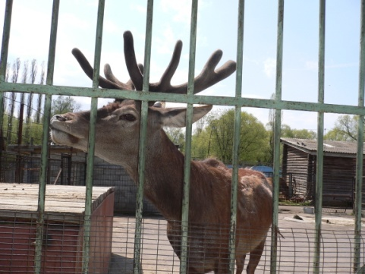
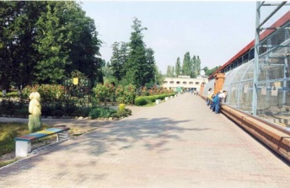
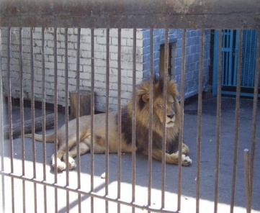
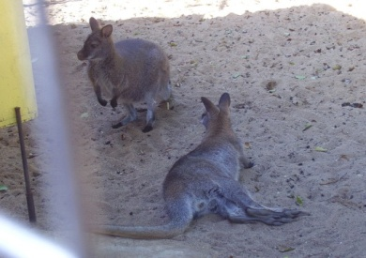
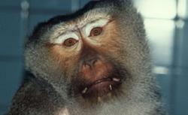
Липецкий зоопарк находится в Нижнем парке Липецка.
Основан 6 ноября 1973 года.
На площади более четырёх гектаров размещено более 3500 экземпляров животных и птиц.
Представлено более 300 видов, 43 вида животных зоопарка занесены в международную Красную книгу, 20 видов в Красную книгу России, и ещё 20 охраняются в Липецкой области.
В зоопарке имеются аквариум, террариум.

Slide 46
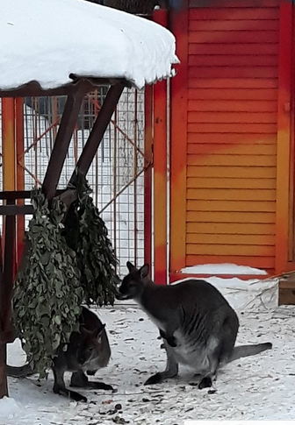
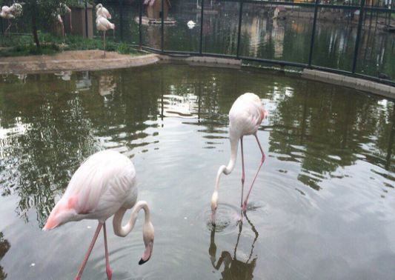
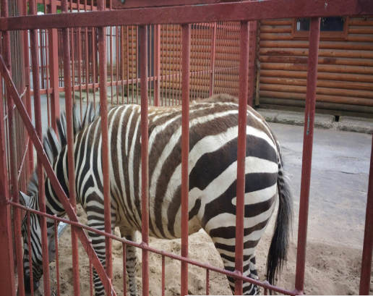
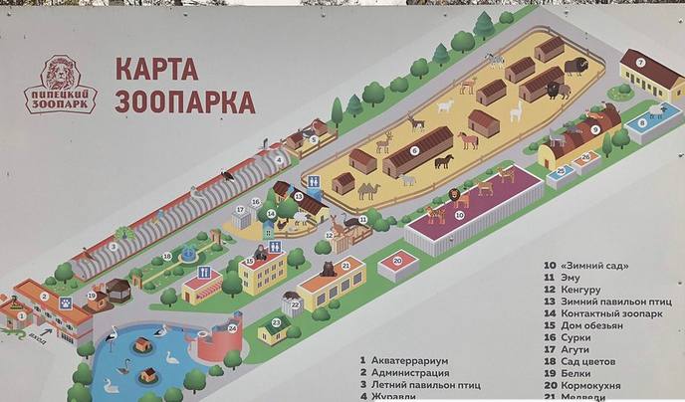
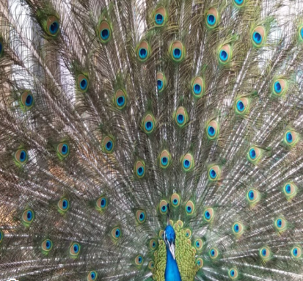
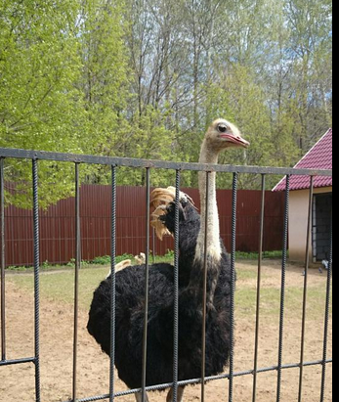
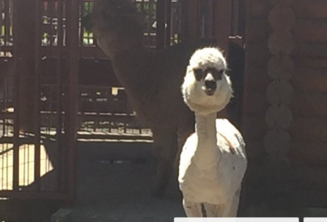
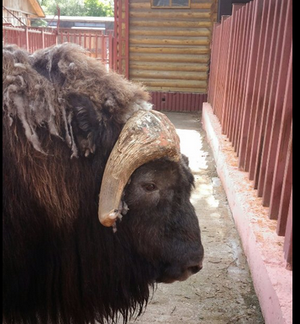

Slide 47
Задания
1. Составьте фоторепортаж об удивительных уголках природы Липецкого края.
2. Сделайте рекламу заповедным зонам Липецкой области.

